Slide 1
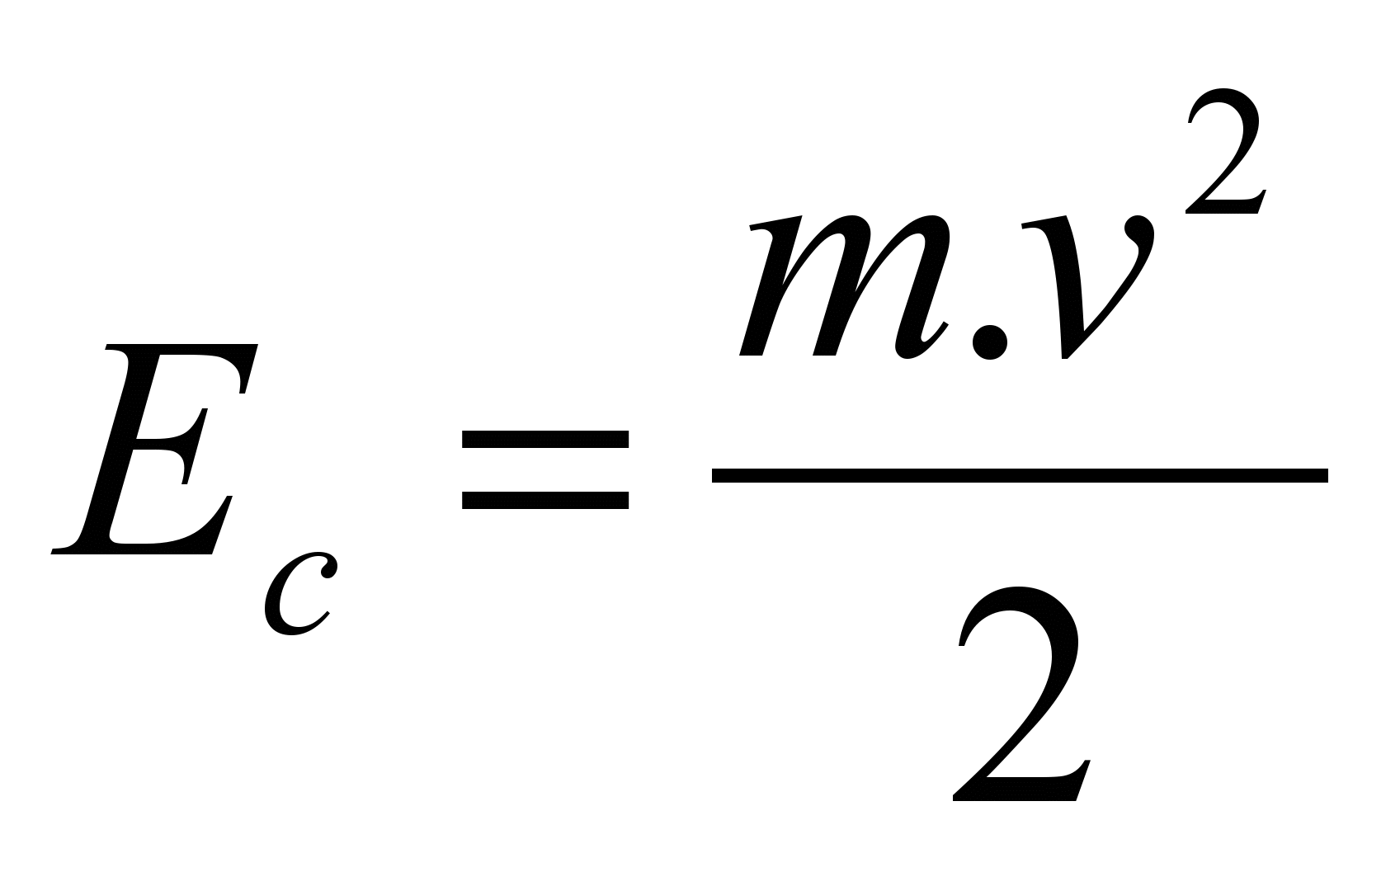
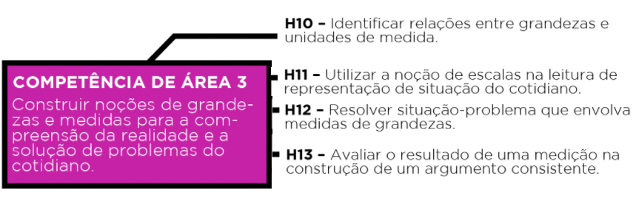
Oficina de iniciação ao Diagrama de Gowin
Piúma-ES, 16 a 20 de Julhode 2018
PODCAST: ESTUDANDO PARA O ENEM DE FORMA INVERTIDA VELOCIDADE MÉDIA, DISTÂNCIA E TEMPO
Breno Bueno
Orietador: Lucas Antonio Xavier
EEEFM Profª Filomena Quitiba - lucas.perobas@gmail.com
Domínio Conceitual
Domínio Metodológico
Filosofia:
Estudando para o ENEM de forma Invertida
UMA ANÁLISE CRITERIOSA DO DESEMPENHO DE USAIN BOLT NA QUEBRA DO RECORDE MUNDIAL DOS 100 METROS RASOS MOSTROU QUE, APESAR DE SER O ÚLTIMO DOS CORREDORES A REAGIR AO TIRO E INICIAR A CORRIDA, SEUS PRIMEIROS 30 METROS FORAM OS MAIS VELOZES JÁ FEITOS EM UM RECORDE MUNDIAL, CRUZANDO ESSA MARCA EM 3,78 SEGUNDOS. ATÉ SE COLOCAR COM O CORPO RETO, FORAM 13 PASSADAS, MOSTRANDO SUA POTÊNCIA DURANTE A ACELERAÇÃO, O MOMENTO MAIS IMPORTANTE DA CORRIDA. AO FINAL DESSE PERCURSO, BOLT HAVIA ATINGIDO A VELOCIDADE MÁXIMA DE 12 M/S.
Asserções de valor: A atividade que realizamos trouxe benefícios para a nossa turma, pois ajuda na aprendizagem da física. Queremos que nosso trabalho seja divulgada para a comunidade e nas escolas. Queremos também continuar com o diagrama V para estudar para o ENEM. Ficou mais fácil e entender as partes da física que vemos na escola.
Teoria: Energia Cinética
Princípios: - Na física, a energia cinética em um objeto é a energia que ele possui devido ao seu movimento. Isto é definido como o trabalho necessário para acelerar um corpo de massa em repouso para que este adquira velocidade.
Asserções de conhecimento:
Percebemos a importância dos conceitos da física, envolvidos na questão do Enem.
Importância da revisão para treinar nossos conhecimentos.
3. O diagrama V ajuda e auxilia no estudo para o ENEM.
Interpretações: Foi consenso no nosso grupo que os desafios foram grandes para a preparação para o Enem, pois requer dedicação para o desenvolvimento do podcast..
Resolução
O conceito de energia foi fundamental para o crescimento da ciência, em particular, da física. Sabemos que é possível transformar qualquer tipo de energia em outra, porém, é impossível “criar” ou “gastar” energia em sentido literal. É possível também transferir energia de um corpo para outro, como por exemplo, o Sol nos transfere parte de sua energia sob a forma de luz.
Competências e habilidades
12² = 144; então teremos 90.144/2
Simplificamos 144 e 2
90 . 72 = 6500 j
Notação cientifica = 6,5 . 10 ³ J
Resposta correta: Letra B
Questão: 2016-54
UMA ANÁLISE CRITERIOSA DO DESEMPENHO DE USAIN BOLT NA QUEBRA DO RECORDE MUNDIAL DOS 100 METROS RASOS MOSTROU QUE, APESAR DE SER O ÚLTIMO DOS CORREDORES A REAGIR AO TIRO E INICIAR A CORRIDA, SEUS PRIMEIROS 30 METROS FORAM OS MAIS VELOZES JÁ FEITOS EM UM RECORDE MUNDIAL, CRUZANDO ESSA MARCA EM 3,78 SEGUNDOS. ATÉ SE COLOCAR COM O CORPO RETO, FORAM 13 PASSADAS, MOSTRANDO SUA POTÊNCIA DURANTE A ACELERAÇÃO, O MOMENTO MAIS IMPORTANTE DA CORRIDA. AO FINAL DESSE PERCURSO, BOLT HAVIA ATINGIDO A VELOCIDADE MÁXIMA DE 12 M/S.
Resultados: Espera com este trabalho a sensibilização de todos em obter conhecimento ou mesmo rever a física para o vestibular.
Supondo que a massa desse corredor seja igual a 90kg, o trabalho total realizado nas 13 primeiras passadas é mais próximo de
a) 5,4x10²J
b) 6,5x10³J
c) 8,6x10³J
d) 1,3x10⁴J
e) 3,2x10⁴J
Transformações: O trabalho aborda o uso do podcast na matéria de física, os desafios são grandiosos; ainda não atingimos o esperado, que é a boa preparação para o Enem. A lista de materiais foi suficiente para construirmos o podcast.
Fatos: Com esses materiais e ferramentas foi possível elaborar o esquema da atividade
.
Registros: Na construção do Podcast foram utilizados computador, papel A4t, microfone, sites, programa PowerPoint, livros de física, entre outros materiais e ferramentas.
Evento: Podcast: Estudando para o Enem de forma Invertida
Série: 2° ano | Turma: M01 | Turno: matutino Energia Cinética

